Slide 1
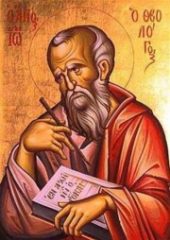
Notes:
1

Slide 2
Jullie zijn sterk
Notes:
2

Slide 3
Jullie zijn sterk
Notes:
3

Slide 4
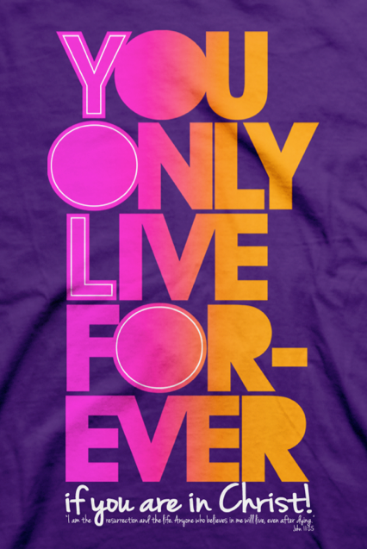
Jullie zijn sterk
Notes:
2

Slide 5
Het woord van God blijft in jullie
Notes:
5

Slide 6
Het woord van God blijft in jullie
= je zonden belijden
Notes:
6

Slide 7
Het woord van God blijft in jullie
= je zonden belijden
= Jezus belijden als Heer
Notes:
7

Slide 8
Het woord van God blijft in jullie
= je zonden belijden
= Jezus belijden als Heer
Gods woord: ‘Het is goed.’
Notes:
8

Slide 9
Het woord van God blijft in jullie
= je zonden belijden
= Jezus belijden als Heer
Gods woord: ‘Het is goed.’
-als je vergeving vraagt
Notes:
9

Slide 10
Het woord van God blijft in jullie
= je zonden belijden
= Jezus belijden als Heer
Gods woord: ‘Het is goed.’
-als je vergeving vraagt
-als gelovigen moeilijk is
Notes:
10

Slide 11
Het woord van God blijft in jullie
= je zonden belijden
= Jezus belijden als Heer
Gods woord: ‘Het is goed.’
-als je vergeving vraagt
-als gelovigen moeilijk is
-als je leven mooi is
Notes:
11

Slide 12
Jullie hebben het kwaad overwonnen
Notes:
12

Slide 13
Jullie hebben het kwaad overwonnen
-het kwaad: de duivel…
Notes:
13

Slide 14
Jullie hebben het kwaad overwonnen
-het kwaad: de duivel…
-het kwaad: verkeerde redeneringen
Notes:
14

Slide 15
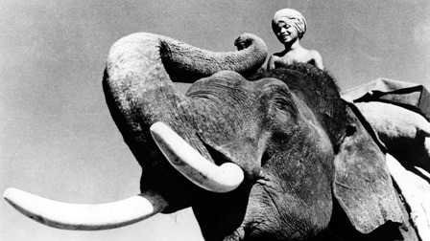
Notes:
15

Slide 16
Jullie hebben het kwaad overwonnen
-het kwaad: de duivel…
-het kwaad: verkeerde redeneringen
-vrij: om lief te hebben
Notes:
16

